Slide 1
DESARROLLO COGNITIVO
Lic. Elizabeth Romero

Slide 2
El Programa Creciendo Contigo, está dirigido a madres, padres y cuidadores para fortalecer sus conocimientos y prácticas en el cuidado y protección de sus hijos menores de 6 años para ayudarles a desarrollar al máximo su potencial.

Slide 3
DESARROLLO COGNITIVO
¿Qué es desarrollo Cognitivo?
Es la capacidad del niño o de la niña para atender y adaptarse al ambiente físico y a su entorno social, que incluye: percibir, prestar atención, elegir, memorizar, conceptualizar, razonar, identificar, resolver problemas y tomar decisiones.
Cognición
Lo cognitivo es aquello que pertenece o que está relacionado al conocer. Éste, a su vez, es el cúmulo de información que se dispone gracias a un proceso de aprendizaje o a la experiencia. es el proceso por el que una persona va adquiriendo conocimientos sobre lo que le rodea y desarrollar así su inteligencia y capacidades.
CRECIENDO CONTIGO

Slide 4
LAS HABILIDADES COGNITIVAS MÁS IMPORTANTES
Cuando nace aprende utilizando los reflejos, que son movimientos involuntarios dirigidos por el sistema nervioso.
Durante los siguientes 24 meses aprende a conocer a través de chupar, explorar y manipular los objetos.
De los dos años en adelante utiliza el pensamiento y la actividad mental que se le ha grabado, antes de actuar.
En la edad escolar introduce la lógica para resolver problemas.
Atención
2. Memoria
3. Autoconciencia
4. Razonamiento
5. Motivación y fijación de metas
6. Capacidad de asociación
7. Flexibilidad cognitiva
8. Resolución de problemas
9. Creatividad y pensamiento lateral
10. Percepción
11. Inhibición y gestión de la conducta
12. Anticipación y planificación
13. Simbolización e interpretación
14. Lenguaje
15. Metacognición
Desarrollo cognitivo

Slide 5
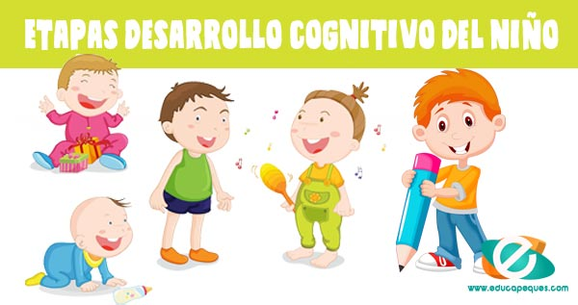

Slide 6
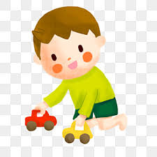
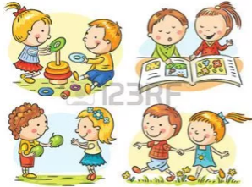

Slide 7
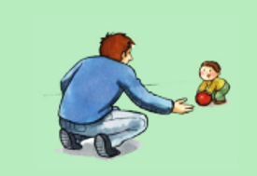

Slide 8
1
2
3

Slide 9
QUE NÚMERO ES ESTA IMAGEN ?

Slide 10
1
2
3
4
5
6
7
8
9

Slide 11
QUE NÚMERO ES ESTA IMAGEN ?

Slide 12
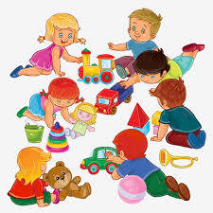
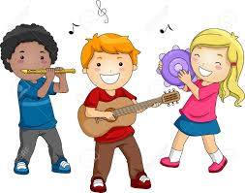
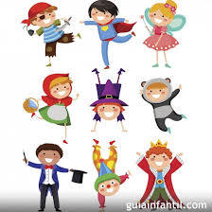
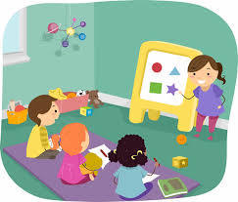
EJERCICIOS DE ESTIMULACIÓN COGNITIVA
La mejor manera de aprender de las niñas y niños es jugando.
MEMORIA
ROMPECABEZAS
SALTAR LA CUERDA
CANTOS Y MOVIMIENTOS
VEO VEO
TEATRO

Slide 13
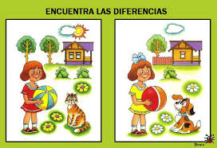

Slide 14
No responde a ningún estimulo
No le llama la atención ningún juguete
No fija su atención cuando le hablas
No tiene interés en comunicarse
Le es difícil alcanzar un juguete que esta cerca
No le llama la atención ningún juego
No muestra interés por los juegos
No reconoce las partes de su cuerpo
No comprende ordenes sencillas
No responde a preguntas sencillas
Confunde colores
No presta atención a lo que se le indica
No comprende lo que se le enseña
Confunde los tiempos.
SIGNOS DE ALERTA

Slide 15
Todos los niños, niñas aprenden a comunicarse y a desarrollar el lenguaje.

Slide 16
DESARROLLO SOCIOEMOCIONAL
¿Qué es desarrollo Socioemocional ?
El desarrollo socioemocional Identifica los cambios en la actitud de los demás (mamá, papá) y desarrolla la habilidad de interactuar con niños, niñas y personas adultas. Esta área incluye la capacidad de expresar emociones y adquirir comportamientos valorados por la sociedad y la cultura local, así como la construcción de una imagen propia.
El aprendizaje socioemocional es el proceso de desarrollar y usar habilidades sociales y emocionales.
La niña y niño tiene la habilidad de relacionarse con otras personas, expresar emociones, construir su propia imagen y adquirir conductas aceptables por la sociedad.
“El desarrollo emocional o afectivo se refiere al proceso por el cual el niño construye su identidad (su yo), su autoestima, su seguridad y la confianza en sí mismo y en el mundo que lo rodea, ubicándose a sí mismo como una persona única y distinta.
CRECIENDO CONTIGO

Slide 17
EL NIÑO PUEDE DISTINGUIR LAS EMOCIONES, IDENTIFICARLAS, MANEJARLAS, EXPRESARLAS Y CONTROLARLAS. ES UN PROCESO COMPLEJO QUE INVOLUCRA TANTO LOS ASPECTOS CONSIENTES COMO LOS INCONSCIENTES”.

Slide 20
LIMITES
HABLAR CLARO

Slide 21
Desarrollo Área Cognitiva. Es la habilidad de la niña y niño para atender y adaptarse a su entorno social; prestar atención, memorizar, conceptualizar, razonar, identificar, resolver problemas y tomar decisiones.
Desarrollo Área Social, emocional y autoayuda. Es la habilidad de la niña y niño de relacionarse con otras personas, expresar emociones, adquirir conductas aceptables por la sociedad y la construcción de una imagen propia.

Slide 22
PREGUNTAS (Encierre o complete con la respuesta correcta)
1.- El desarrollo cognitivo es la capacidad de la niña o niño para atender y adaptarse a su entorno social; percibir, prestar atención, memorizar, conceptualizar, razonar, identificar, resolver problemas y tomar decisiones.
FALSO VERDADERO
2.- Los bebes y niños menores de 2 años desarrollan cognitivamente por medio de: ………………………………
3.- Los niños a partir de los 2 años desarrollan aprendizajes por medio de:
Sorpresas Experiencias Miedos
4.- Observando el segundo video que cosas pueden cambiar las emociones de nuestros hijos.
………………………………………………………

Slide 23
TAREA
Todas las madres, padres o cuidadores observaran a sus hijas, hijos, sobrinos, nietos los logros que tienen en el área del lenguaje y si estos aprendizajes están acordes a su edad.
Ejemplo: Mi hijo Roger Condori de 2 años ya dice gracias, pide su leche y esta aprendiendo a decir su nombre.

Slide 24
¡Gracias por su atención!

